Slide 1
স্বাগতম

Slide 2
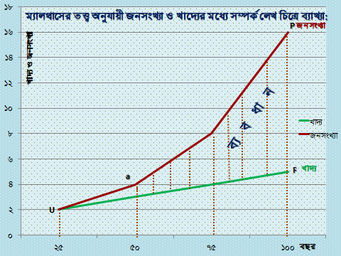
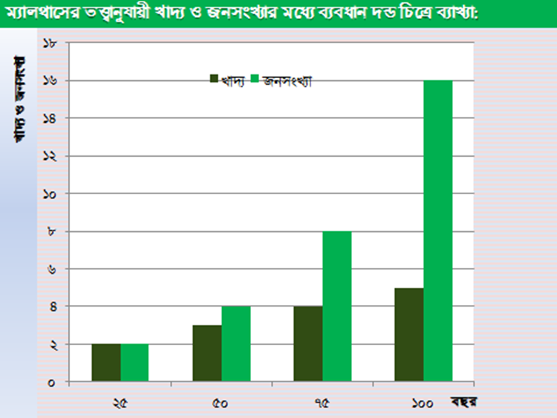
আজকের পাঠ :
ম্যালথাসের জনসংখ্যা তত্ত্ব
Malthusian Theory of Population
Multimedia
অর্থনীতি
Economics
মাল্টিমিডিয়া
Education
এডুকেশন
By : Md. Moshiur Rahman
B.S.S Honours (Economics)
M.S.S Dhaka University
Lecturer in Economics
Damam, Keraniganj, Dhaka-1311
EIIN: 108112. Index No: 837361
Examiner of Dhaka Education Board
Email: mdmoshiurr552@gmail.com

Slide 3
অর্থনীতি দ্বিতীয় পত্র একাদশ-দ্বাদশ শ্রেণি চতুর্থ অধ্যায়ঃ জনসংখ্যা,মানবসম্পদ এবং আত্মকর্মসংস্থান আজকের পাঠ : ম্যালথাসের জনসংখ্যা তত্ত্ব সময়:৪৫ মিনিট

Slide 4
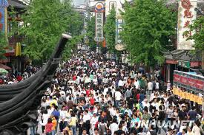
চীনের জনসংখ্যা

Slide 5
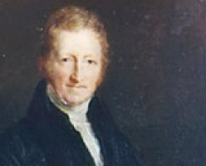
ম্যালথাসের জনসংখ্যা তত্ত্ব
ব্রিটিশ অর্থনীতিবিদ থমাস রবার্ট ম্যালথাস

Slide 6
শিখনফল:
১। ম্যালথাসের জনসংখ্যা তত্ত্ব ব্যাখ্যা করতে পারবে।
২। জনসংখ্যা ও খাদ্য উৎপাদনের মধ্যে সম্পর্ক ব্যাখ্যা করতে পারবে।
৩। ম্যালথাসীয় চক্র ব্যাখ্যা করতে পারবে।
৪। ম্যালথাসের জনসংখ্যা তত্ত্ব এর সমালোচনা করতে পারবে।

Slide 7
বাংলাদেশের জনসংখ্যা

Slide 8
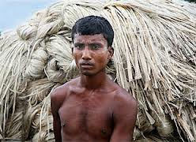
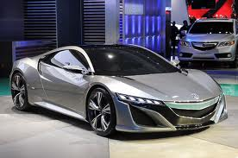
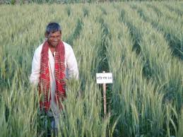
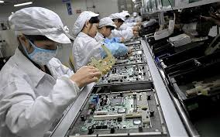

Slide 9
ম্যালথাসের জনসংখ্যা তত্ত্ব: ১৭৯৮ খ্রিষ্টাব্দে ইংরেজ অর্থনীতিবিদ টমাস রবার্ট ম্যালথাস তাঁর
“An Essay on the Principles of Population” নামক বইয়ে জনসংখ্যা সম্বন্ধে একটি তত্ত্ব প্রচার করেন। তত্ত্বটি তাঁর নামানুসারে ম্যালথাসের জনসংখ্যা তত্ত্ব নামে পরিচিত। ম্যালথাসের মতে, “মানুষের অতি প্রজনন ক্ষমতার জন্য জনসংখ্যা দ্রুত বাড়ে এবং তার উপর কোন নিয়ন্ত্রণ আরোপ না করলে প্রতি পঁচিশ বছরে একটি দেশের জনসংখ্যা দ্বিগুণ হয়।”তাঁর মতে জনসংখ্যা বাড়ে জ্যামিতিক হারে যেমন-১,২,৪,৮,১৬
এবং
খাদ্য উৎপাদন বাড়ে গানিতিক হারে -১,২,৩,৪,৫ ।

Slide 10
ম্যালথাসের জনসংখ্যা তত্ত্বের অনুমিত শর্তসমূহ:
১। খাদ্যের যোগান সীমাবদ্ধ।
২। জমিতে ক্রমহ্রাসমান প্রান্তিক উৎপাদন বিধি কার্যকর।
৩। জমির উৎপাদন ক্ষমতা স্থির।
৪। প্রযুক্তি ও কলাকৌশল স্থির।

Slide 11
ম্যালথাস ২৫ বছর সময়কে একক হিসেবে ধরে জনসংখ্যা বৃদ্ধি ও খাদ্য উৎপাদনের পরিবর্তনের ধরন ব্যাখ্যা করেন । নিম্নে সুচির সাহায্যে তা দেখানো হলো-
 |  | ২৫ | ৫০ | ৭৫ | ১০০ | --- | ২০০ | --- | ৩০০
জনসংখ্যা বৃদ্ধি | ১ | ২ | ৪ | ৮ | ১৬ | --- | ২৫৬ | --- | ৪০৯৬
খাদ্য উৎপাদন বৃদ্ধি | ১ | ২ | ৩ | ৪ | ৫ | --- | ৯ | --- | ১৩
বছর
০
উপরোক্ত সূচি থেকে বিশ্লেষণ করলে দেখা যায়, ১০০ বছরে জনসংখ্যা বৃদ্ধি পায় ১৬ গুণ কিন্তু খাদ্য উৎপাদন বৃদ্ধি পায় ৫ গুণ,একইভাবে ২০০ বছরে জনসংখ্যা বৃদ্ধি পায় ২৫৬ গুণ কিন্তু খাদ্য উৎপাদন বৃদ্ধি পায় ৯ গুণ,একইভাবে ৩০০ বছরে জনসংখ্যা বৃদ্ধি পায় ৪০৯৬ গুণ কিন্তু খাদ্য উৎপাদন বৃদ্ধি পায় ১৩ গুণ এবং দু’হাজার বছর পরে এ দু’য়ের ব্যবধান হবে অপরিমেয়।

Slide 12
ম্যালথাস ‘Poor Laws’- এ মন্তব্য করেন,
“
দরিদ্রদের কষ্টের ভার লাঘব করার প্রচেষ্টা পৃথিবীকে নিকৃষ্টতর মানুষে ভরে দিবে, খাদ্য ও অন্যান্য ভোগ্যপণ্য সরবরাহে অপ্রতুলতা দেখা দিবে, জিনিসপত্রের দাম বৃদ্ধি পাবে। ফলে সে তার অজ্ঞাতসারে নিজের ও পরিবারের দুঃখ-কষ্টের সাথে দেশের অন্যদেরও দুঃখ-কষ্ট বৃদ্ধি করবে। তাঁর মতে, ভোগ্যপণ্য উৎপাদন ও কর্মসংস্থান উত্তরোত্তর বৃদ্ধি পেলেও দ্রুত বৃদ্ধি পাচ্ছে কর্মপ্রার্থীর সংখ্যা ও ক্ষুধার্থ মুখ। ‘এ যেন কুকুরের লেজ ধরার খেলা। মুখ যতটা লেজের কাছে যায়, লেজও ততখানি সরে যায়।’
”

Slide 13
ম্যালথাসের তত্ত্ব অনুযায়ী জনসংখ্যা ও খাদ্যের মধ্যে সম্পর্ক লেখ চিত্রে ব্যাখ্যা:
P
জনসংখ্যা
খাদ্য ও জনসংখ্যা
ব্য ব ধা ন
F
খাদ্য
a
U
বছর

Slide 14
ম্যালথাসের তত্ত্বানুযায়ী খাদ্য ও জনসংখ্যার মধ্যে ব্যবধান দন্ড চিত্রে ব্যাখ্যা:
খাদ্য ও জনসংখ্যা
বছর

Slide 15
এভাবে জনাধিক্য ঘটতে থাকলে দেশে খাদ্যাভাব, দুর্ভিক্ষ,মহামারী,যুদ্ধবিগ্রহ ও বিভিন্ন প্রাকৃতিক দুর্যোগ দেখা দেয়। এসব দুর্যোগের ফলে জনসংখ্যার বাড়তি অংশ নিশ্চিহ্ন হয়ে যায়। ফলে জনসংখ্যা ও খাদ্য উৎপাদনের মধ্যে ভারসাম্য প্রতিষ্ঠিত হয়। ম্যালথাস জনসংখ্যা নিয়ন্ত্রণের দুই ধরনের প্রতিরোধ ব্যবস্থার কথা বলেছেন। যেমন-

Slide 16
২ ধরনের প্রতিরোধ ব্যবস্থা:
ম্যালথাসের জনসংখ্যা তত্ত্ব-এর
i) প্রাকৃতিক নিরোধ: দুর্ভিক্ষ, মহামারী,যুদ্ধ,ভূমিকম্প, বন্যা ইত্যাদি।
ii) প্রতিরোধমূলক ব্যবস্থা:
বিলম্ব বিবাহ, আত্মসংযম, নৈতিক বাধা ইত্যাদি।

Slide 17
জনসংখ্যা নিয়ন্ত্রণের এ ব্যবস্থায় জনসংখ্যা ও খাদ্যের মধ্যে যে ভারসাম্য অর্জিত হয়,তা খুবই ক্ষণস্থায়ী। মানুষের প্রজনন ক্ষমতা এতই শক্তিশালী যে, দ্রত জনসংখ্যা বৃদ্ধি পেলে পুনরায় তা উৎপাদনকে ছাড়িয়ে যায়। এভাবে জনসংখ্যা বৃদ্ধি ও প্রাকৃতিক নিরোধ চক্রাকারে চলতে থাকে। নিম্নে তা দেখানো হলো-
ম্যালথাসীয় চক্র
জনাধিক্য
খাদ্য ও জনসংখ্যার মধ্যে ভারসাম্য
প্রাকৃতিক নিরোধ

Slide 18
ম্যালথাস মনে করেন, প্রাকৃতিক উপায়গুলো নিষ্ঠুর ও মানুষের জন্য দুঃখবহ। তাই তাঁর আশাবাদ প্রাকৃতিক উপায়গুলো কার্যকর না হওয়াই বাঞ্ছনীয়। এজন্য তিনি জনসংখ্যা নিয়ন্ত্রণে প্রতিরোধমূলক বুবস্থা ( preventive Checks ) গ্রহণের মাধ্যমে মানুষ সাফল্যের সাথে জনসংখ্যা বৃদ্ধি নিয়ন্ত্রণ করতে পারে। জনসংখ্যা সম্পর্কিত ম্যালথাসের এ মতবাদ সংক্ষেপে ‘ম্যালথাসবাদ’ নামে পরিচিত।

Slide 19
ম্যালথাসের জনসংখ্যা তত্ত্বের ত্রুটি/ সমালোচনা
Criticism of Malthusian Theory of Population ):
১. ঐতিহাসিকভাবে সত্য নয় বরং ভবিষ্যৎ বাণী মিথ্যা প্রমাণিত হয়েছে।
২. উন্নত চাষাবাদের মাধ্যমে খাদ্য উৎপাদন বহুগুণ বাড়ানো সম্ভব হয়েছে।
৩.জনসংখ্যা শুধু বোঝা নয় তা মানবসম্পদও বটে।
৪. জনসংখ্যা সমস্যা নয়, বরং তা ন্যায়সংগত ও দক্ষ উৎপাদন ও বন্টনের সমস্যা।
৫. . মুক্ত বাণিজ্য ও সহযোগিতার মাধ্যমে খাদ্য আমদানি করে খাদ্য চাহিদা মেটানো সম্ভব।
৬. জনসংখ্যাকে কেবল খাদ্যের সাথে তুলনা না করে দেশের মোট সম্পদের সাথে তুলনা করা উচিৎ।

Slide 20
উপরিউক্ত কারণে ম্যালথাসের জনসংখ্যা তত্ত্বকে ভ্রান্ত ও ত্রুটিপূর্ণ বলে অভিহিত করা হয়।তবে সমালোচনা সত্ত্বেও এ-তত্ত্বের গুরুত্ব উন্নয়নশীল দেশ তথা বাংলাদেশসহ জনবহুল দেশে বিদ্যমান। পৃথিবীর উন্নত দেশগুলোতে তাঁর তত্ত্বটির প্রয়োগ না থাকলেও দরিদ্র দেশগুলোকে জনসংখ্যার পরিমাণ ও সম্পদের স্বল্পতা সম্বন্ধে সচেতন করেছে। তাই একথা বলা যায়, বিভিন্ন ত্রুটি –বিচ্যুতি থাকলেও বাংলাদেশের ন্যায় দেশে ম্যালথাসের জনসংখ্যা তত্ত্বের সত্যতা বিদ্যমান।

Slide 21
মূল্যায়ন:
১। পৃথিবীর সবচেয়ে কম ঘনবসতিপূর্ণ দেশ কোনটি?
ক) আইসল্যান্ড
√
খ) মঙ্গোলিয়া
গ) অষ্ট্রেলিয়া
ঘ) কানাডা
২। ম্যালথাসের মতে, অনিয়ন্ত্রিত অবস্থায় জনসংখ্যা বৃদ্ধি পেতে থাকলে কোনো দেশে ১০০ বছরে খাদ্য উৎপাদন বাড়বে ৫ গুণ এবং জনসংখ্যা বাড়বে-
ক) ১২ গুণ
খ) ১৪ গুণ
গ) ১৫ গুণ
√
ঘ) ১৬ গুণ
৩। ‘An Essay on the Principles of Population’ বইয়ের লেখক কে?
√
ঘ) এল. রবিন্স
ক) অধ্যাপক মার্শাল
খ)এড্যাম স্মিথ
গ) ম্যালথাস
৪। ম্যালথাসের মতে, অনিয়ন্ত্রিত অবস্থায় জনসংখ্যা বৃদ্ধি পেলে কোনো দেশে কত বছরে জনসংখ্যা দ্বিগুণ হয়?
√
খ) ৫০
গ) ৭৫
ঘ) ১০০
ক) ২৫
৫। জনসংখ্যা নিয়ন্ত্রণে ম্যালথাস কয়টি প্রতিরোধ ব্যবস্থার কথা উল্লেখ করেন ?
ক) ১
√
গ) ৩
ঘ) ৪
খ) ২
৬। ম্যালথাসের মতে, খাদ্য উৎপাদন বৃদ্ধি পায় কোন গতিতে ?
√
ঘ) ১,৩,৯,২৭
ক) ১,২,৩,৪
খ) ১,৪,১৬,৬৪
গ) ১,২,৪,৮

Slide 22
দলীয় কাজ:
১। খাদ্য উৎপাদন ও জনসংখ্যার মধ্যে সম্পর্ক দন্ডচিত্রের সাহায্যে দেখাও।
২। জনসংখ্যা নিয়ন্ত্রণ সম্পর্কে ম্যালথাসীয় চক্র দেখাও।
।

Slide 23
P
জনসংখ্যা
খাদ্য ও জনসংখ্যা
বাড়ির কাজ:
চিত্রটি লক্ষ্য কর এবং সংশ্লিষ্ট্য প্রশ্নগুলোর উত্তর দাও:
ক) জনসংখ্যা ঘনত্ব কী ?
খ) কিভাবে মানবসম্পদ উন্নয়ন করা যায়?
গ) উদ্দীপকের চিত্রটি কোন তত্ত্বের সাথে সামঞ্জস্যপূর্ণ ? ব্যাখ্যা কর।
ঘ) চিত্রে উল্লিখিত ১০০ বছরে যে ব্যবধান রয়েছে তা কীভাবে দূর করা যায়-তোমার মত বিশ্লেষণ কর।
ব্য ব ধা ন
খাদ্য
F
a
U
বছর

Slide 24
ধন্যবাদ

